Slide 1

Aplicaciones ofimáticas
Qué son, para que sirven y que opciones tenemos
Francisco crespo martín

Slide 2
Índice
¿Qué son las aplicaciones ofimáticas?
¿Qué modalidades tenemos?
¿Qué uso podemos darle a las aplicaciones ofimáticas?
¿Qué opciones tenemos disponibles?
Mi opinión personal

Slide 3
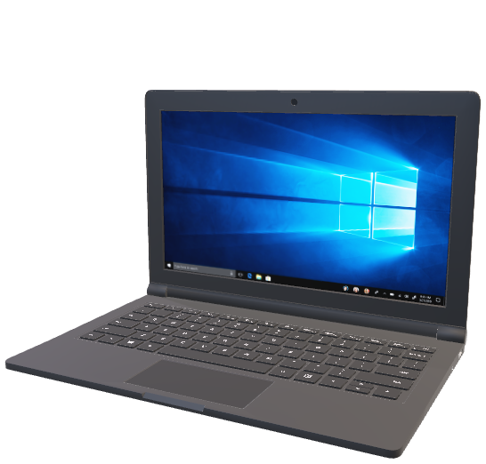
¿Qué son las aplicaciones ofimáticas?
Las aplicaciones ofimáticas comprenden las herramientas, softwares, técnicas y aplicaciones informáticas que facilitan la gestión más eficiente de las tareas administrativas.
En definitiva, las aplicaciones ofimáticas son esos programas que todos hemos usado alguna vez para crear documentos de texto, presentaciones u hojas de cálculo para nuestra vida diaria o en momentos específicos.

Slide 4
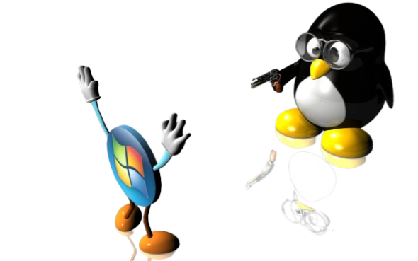
Modalidades disponibles
Tenemos disponibles el software libre y el software con licencia, que se diferencian por la limitación que aplican a su uso y distribución entre otras limitaciones.

Slide 5

Software libre
Es el software que respeta la libertad de los usuarios y la comunidad. A grandes rasgos, significa que los usuarios tienen la libertad de ejecutar, distribuir, mejorar, copiar, modificar y estudiar el software.
En definitiva, que algo sea software libre implica libertad total o casi total en su uso.

Slide 6

Software con licencia
A pesar de que un programa sea gratuito, pude tener licencia, la cual limita el uso que se le puede dar, generalmente limitando principalmente la modificación y la distribución.

Slide 7

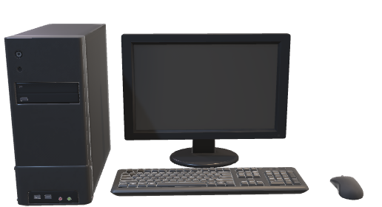
¿qué uso podemos darles?
Para poder identificar el uso que se le puede dar a cada aplicación ofimática, primero debemos conocer los tipos que hay:
Procesadores de texto
Hojas de cálculo
Bases de datos
Presentaciones
Editor de imágenes

Slide 8
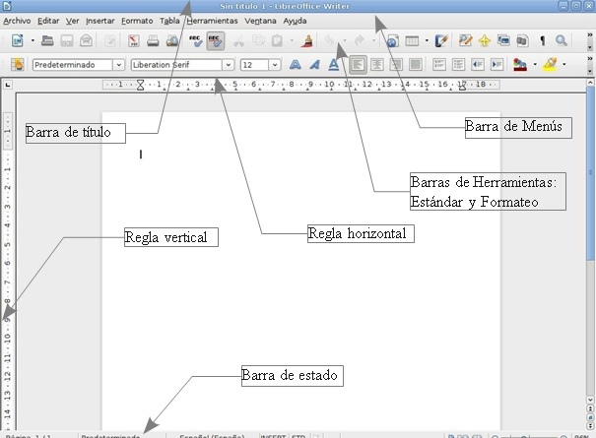
Procesadores de texto
Estas aplicaciones ofimáticas permiten el tratamiento de textos, tal así como la creación, la modificación y el procesamiento entre otras.
Estos softwares añaden funciones como modificar la tipografía, el tamaño y el tipo de papel que se usa.

Slide 9



Procesadores de texto disponibles
Word: La opción por defecto de Windows, es software con licencia de pago.
Writer: La opción por defecto de Linux, es software libre y gratuito.
Docs: La opción por defecto de Chrome OS y disponible en navegador, es con licencia gratuita.

Slide 10
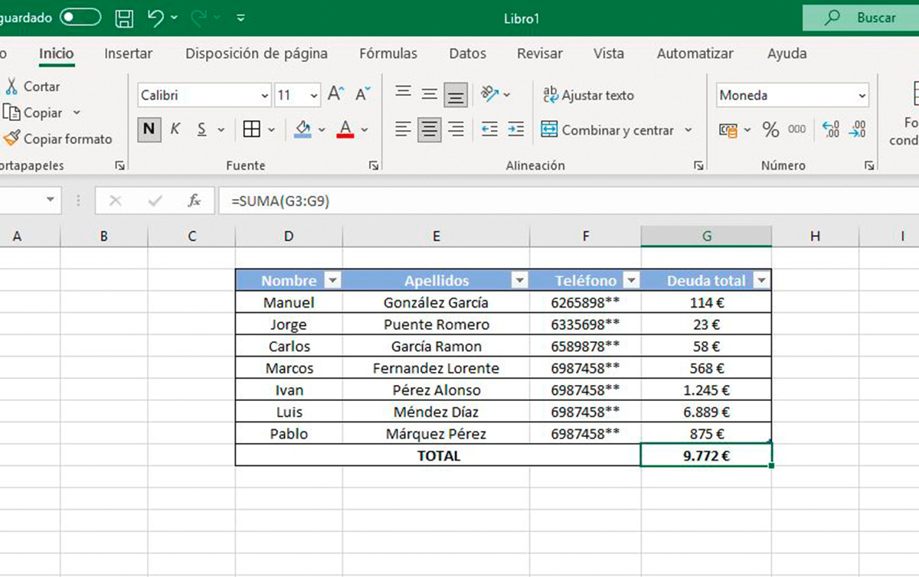
hojas de cálculo
Las hojas de cálculo son documentos dispuestos en forma de tablas compuestas por celdas que permiten manipular datos numéricos y alfanuméricos. Se distribuyen en una matriz de filas y columnas

Slide 11



Hojas de cálculo disponibles
Excel: La opción por defecto de Windows, es software con licencia de pago.
Calc: La opción por defecto de Linux, es software libre y gratuito.
Sheets: La opción por defecto de Chrome OS y disponible en navegador, es con licencia gratuita.

Slide 12
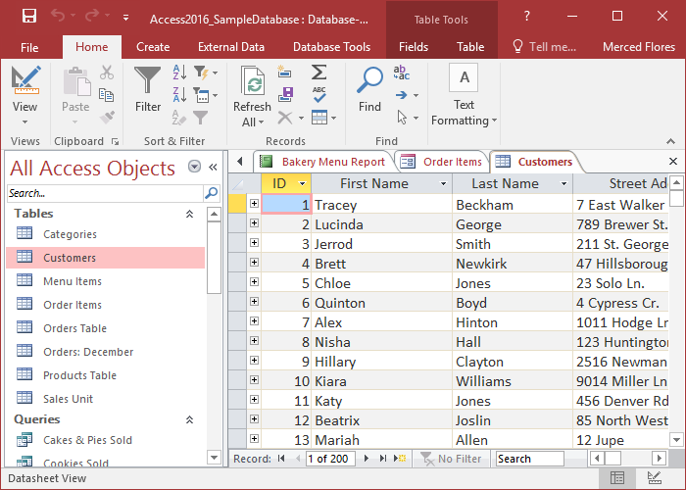
bases de datos
Se utiliza para crear, editar y mantener archivos y registros de bases de datos, lo que facilita la creación de archivos y registros, la entrada de datos, la edición de datos, la actualización y la creación de informes.

Slide 13


Bases de datos
Access: La opción por defecto de Windows, es software con licencia de pago.
Base: La opción por defecto de Linux, es software libre y gratuito.

Slide 14
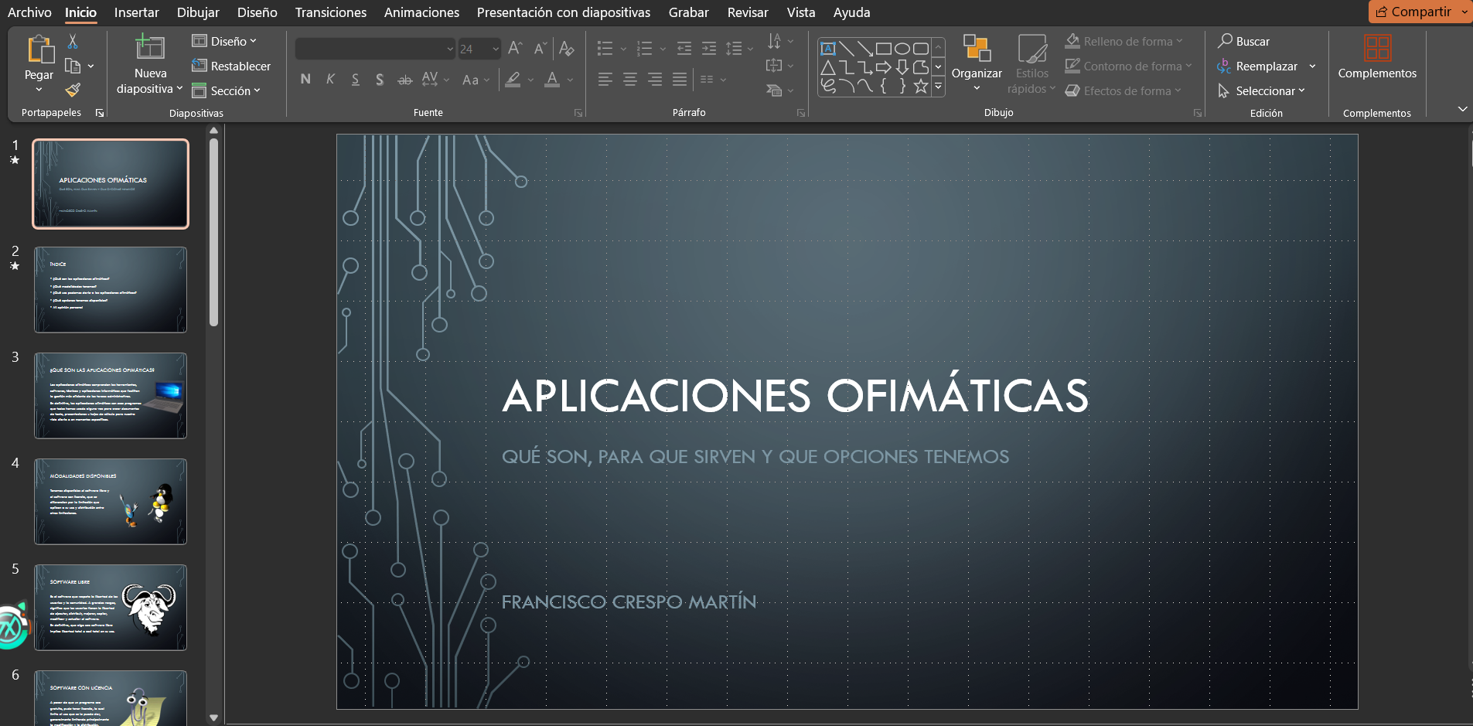
presentaciones
Es un software utilizado para mostrar información normalmente esquematizada en una o más diapositivas. Son de gran utilidad en presentaciones orales siendo estos utilizados para generar documentos que sirven de apoyo visual al presentador.
La mayoría incluyen funciones básicas de edición, manipulación de imágenes y forma de mostrar el contenido de manera continua.

Slide 15
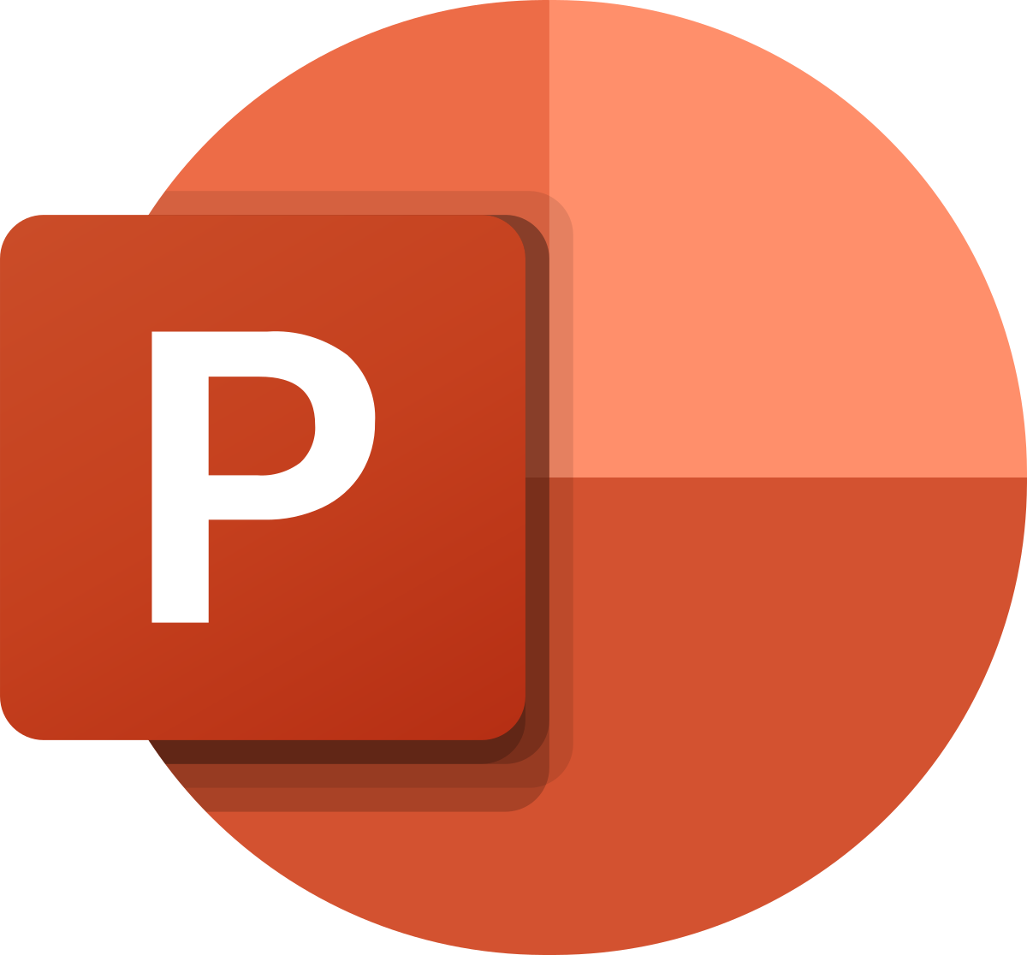


Programas de Hojas de cálculo disponibles
Power Point: La opción por defecto de Windows, es software con licencia de pago.
Impress: La opción por defecto de Linux, es software libre y gratuito.
Slides: La opción por defecto de Chrome OS y disponible en navegador, es con licencia gratuita.

Slide 16
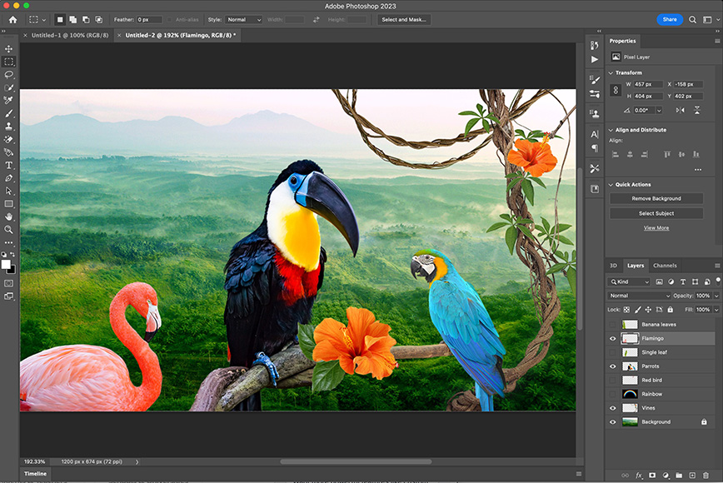
Editores de imágenes
Un editor de imágenes es un programa de software que permite retocar una foto para mejorar su presentación. Dispone de funciones para aclarar u oscurecer las fotos, girarlas, ajustar el contraste, recortar los detalles superfluos, eliminar el efecto de ojos rojos, etc.

Slide 17
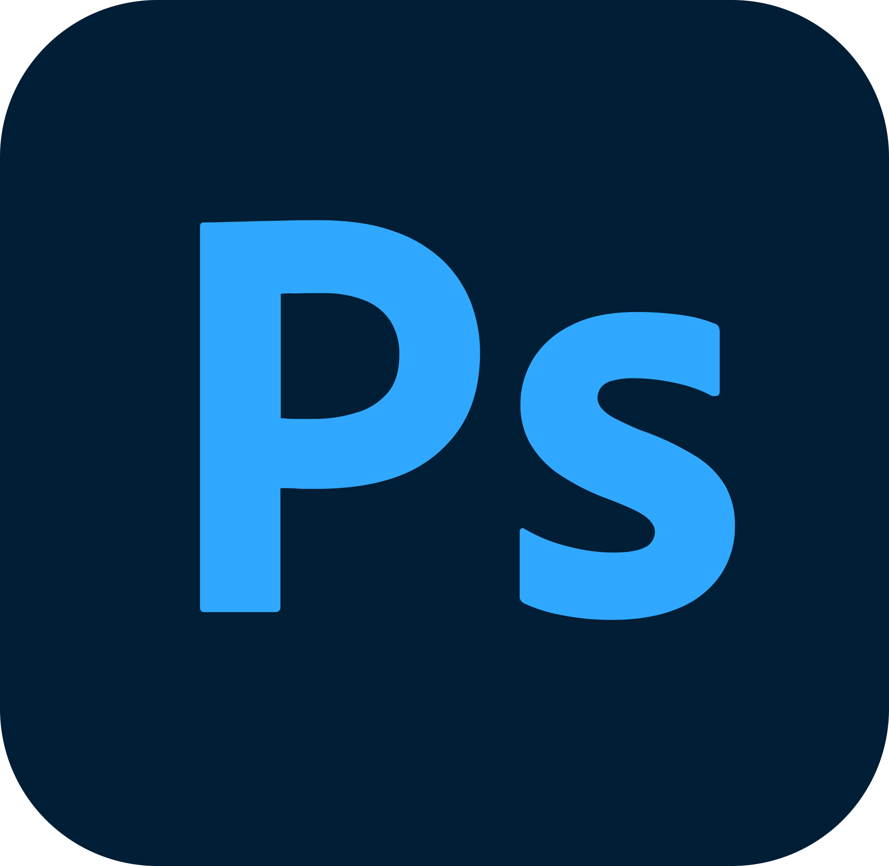

Programas de Hojas de cálculo disponibles
Photoshop: La opción preferida por los usuarios de Windows, es software con licencia de pago.
Gimp: La opción por defecto de Linux, es software libre y gratuito.

Slide 18
MI opinión
Habiendo usado todos los tipos y las opciones mencionadas, creo que todas las opciones están muy completas.
Las opciones con licencia de pago ofrecen más funcionalidades como modelos 3D y otras opciones, pero los programas libres tienen mucho potencial, son perfectamente funcionales, y me han acompañado mucho tiempo.

Slide 19
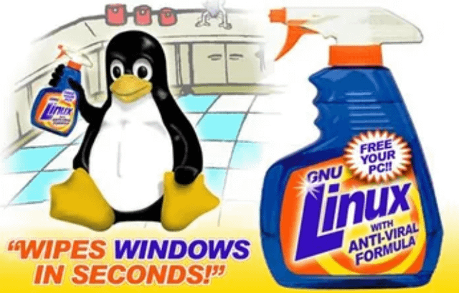
¿software libre o propietario?
El software libre se ha ganado un lugar en mi corazón y siempre está mejorando por gente que de verdad quiere ayudar, asegurándose mi preferencia.

Slide 20




